Slide 1
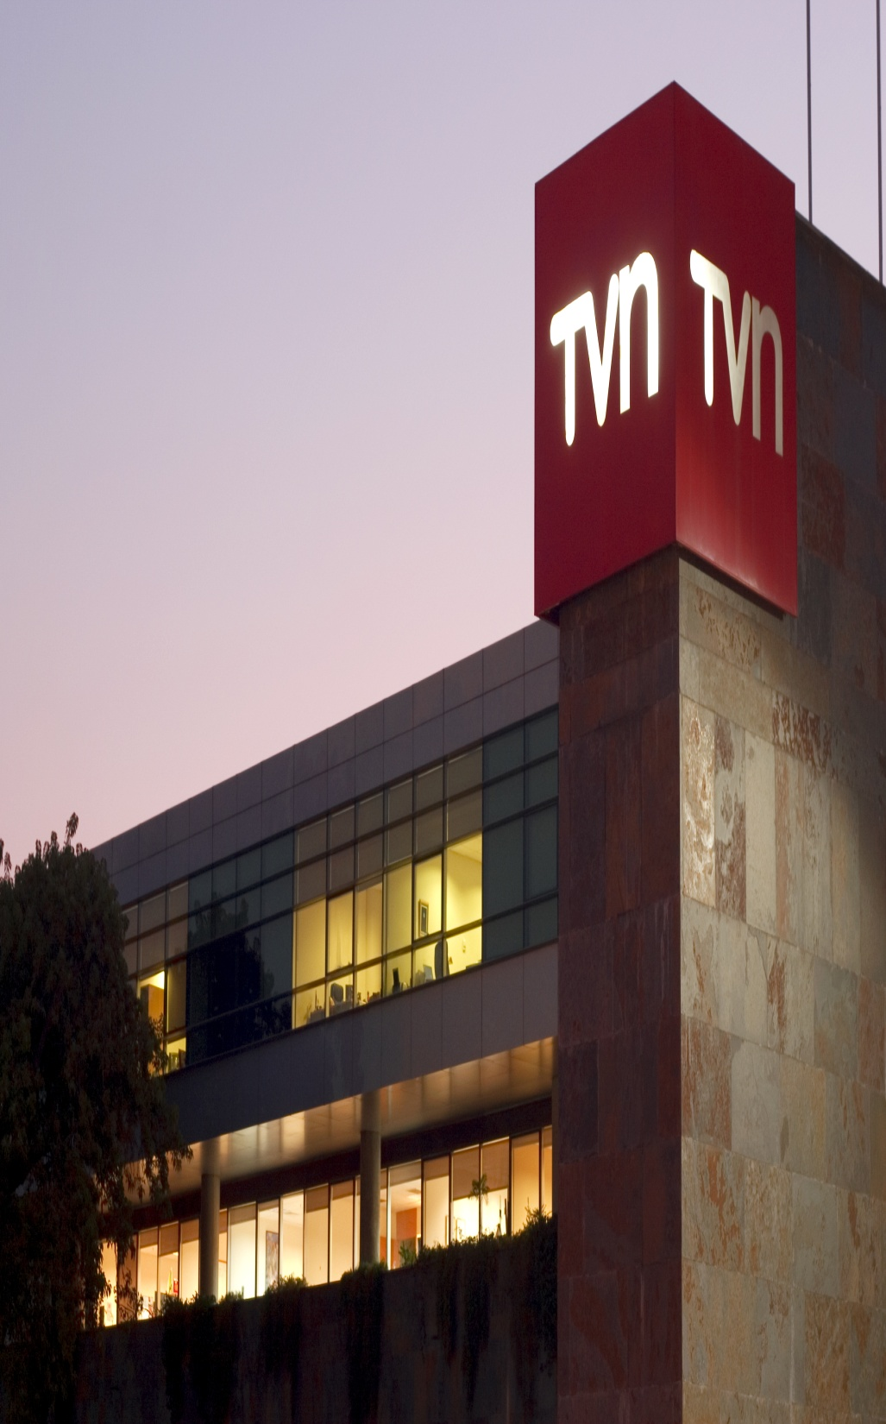
Nueva Televisión, Nuevos Canales, ¿Nueva Industria?
Una mirada a los habilitadores tecnológicos.
Gerencia Técnica, Julio 2015

Slide 2
La cadena técnica de la Televisión
CREACIÓN
CAPTURA
EDICIÓN
AGREGACIÓN
DISTRIBUCIÓN
AUDIENCIAS
Cadena técnica de Televisión
La cadena técnica de televisión comprende desde la captura hasta la distribución.
Se encarga de llevar la creación hasta las audiencias.

Slide 3
La cadena de Valor de la Televisión
CREACIÓN
CAPTURA
EDICIÓN
AGREGACIÓN
DISTRIBUCIÓN
AUDIENCIAS
La captura corresponde esencialmente a obtener las tomas de historias, escenas, notas que construyen la historia que queremos contar.
El elemento principal corresponde a las cámaras, Portátiles/Estudio.
VCP ó Video Cámara Portátil
1995 -> USD 90.000
2015 -> USD 7.000 (Segmento profesional)

Slide 4
La cadena de Valor de la Televisión
CREACIÓN
CAPTURA
EDICIÓN
AGREGACIÓN
DISTRIBUCIÓN
AUDIENCIAS
La edición o postroducción corresponde a la unión de las piezas de la historia a contar, incluye gráficas y postproducción de sonido, y en algunos casos composición de imágenes (FX).
El elemento principal consiste en una estación de postproducción.
1995 -> USD 500.000
2015 -> USD 1.000 (+ Computador)

Slide 5
La cadena de Valor de la Televisión
CREACIÓN
CAPTURA
EDICIÓN
AGREGACIÓN
DISTRIBUCIÓN
AUDIENCIAS
La agregación consiste en poner varias historias juntas a fin de construir una oferta de con variedad de contenido.
Lineal -> ej. Continuidad en un canal de Televisión.
Multicanal -> ej. Empresa de TV paga.
Biblioteca -> ej. Netflix (Video on Demand ó VOD)
1995 -> USD 600.000
2015 -> USD 30.000 (Segmento profesional)

Slide 6
La cadena de Valor de la Televisión
CREACIÓN
CAPTURA
EDICIÓN
AGREGACIÓN
DISTRIBUCIÓN
AUDIENCIAS
La distribución consiste en llevar los contenidos hasta las audiencias.
1995:
TV: Televisión Tradicional, Señales por aire
2015:
TV abierta: Televisión Tradicional, Migración a digital.
TV Pago: IP TV, Cable y Satélite.
Canales Virtuales (Internet): You Tube, Portales Video, etc.

Slide 7
Televisión Abierta
La Ley de TDT habilita las concesiones digitales, permitiendo acceder a la banda de UHF, hasta ahora reservada por las autoridades para tal propósito.
HD, Alta Definición con resoluciones 1980x1080 ó 1280x720.
SD, Definición Estándar con resolución 720x480.
Banda/Servicio | Número de Frecuencias (x Localidad / área de servicio) | Número de Señales (x Frecuencia) | Total de señales
VHF (TV Análoga) | 12 | 1 Análoga | 12
UHF (TV Digital) | 30 | 2 HD 6 SD | 60 HD 180 SD

Slide 8
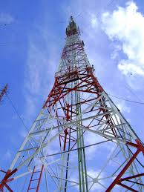
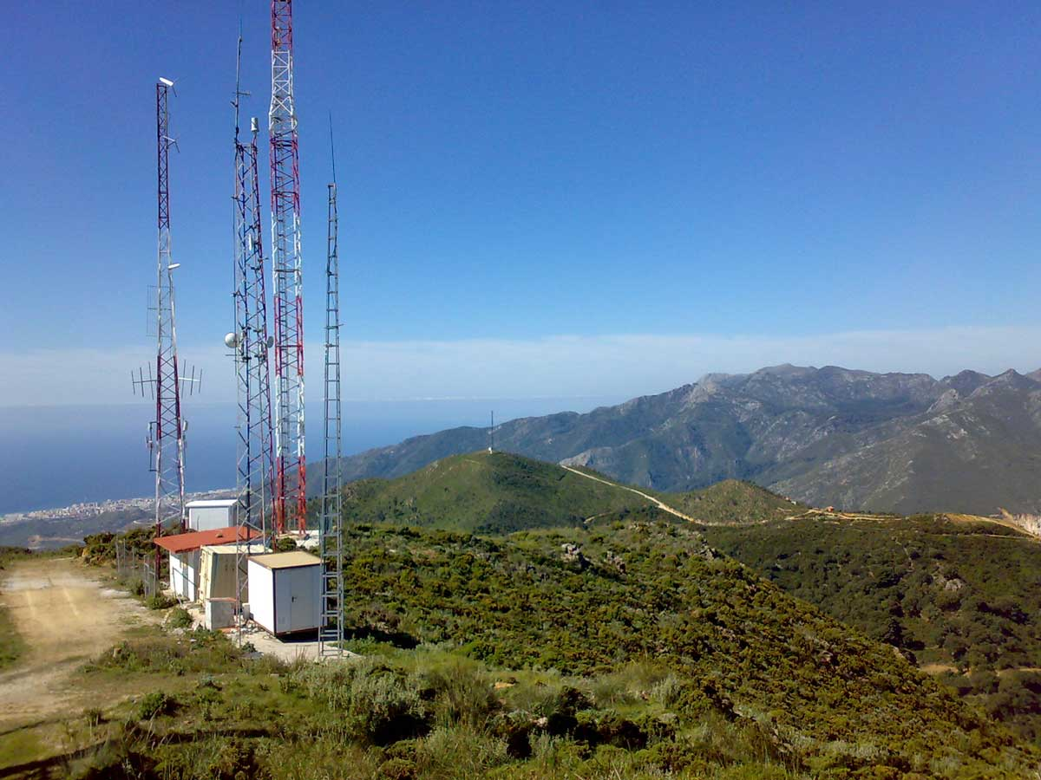
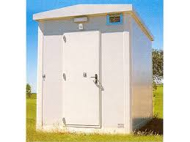
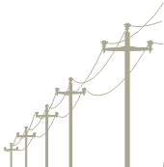
Televisión Abierta
Costos de implementación?
Explosión del mercado de telefonía Móvil ha empujado los costos al alza.
Equipos de transmisión son más económicos que antes, pero no al nivel de los equipos anteriores.
FDT, Fondo de Desarrollo de las Telecomunicaciones puede jugar un rol relevante en la habilitación para concesionarios regionales, locales y comunitarios (Artículo 28D, letra c, Ley 18.168).
Torre y Antena
Terreno
(Comúnmente cima de cerros)
Caseta de Trasmisión
(Aloja Transmisor)
Tendido Eléctrico
y Subestación

Slide 9
Canales Virtuales (Internet):
La implementación de un canal virtual en Internet, especialmente para canales de audiencia segmentada, es de bajo costo, pudiendo incluso utilizarse servicios existentes (ej. Youtube, Vimeo, etc.)
Losd anchos de banda comercializados en nuestro país, sumado a las ultimas técnicas de compresión de video permiten incluso la distribución de señales HD hasta el hogar de los usuarios.
En este aspecto, la Neutralidad en la Red es escencial, pues protege el transporte de contenidos de video sobre las redes de los ISP, Internet Service Provider (Telefónica, VTR, Claro, etc.).
La permanente fiscalización del cumplimiento de dicha normativa es vital para que los usuarios puedan acceder a contenidos de canales virtuales, facilitando la implementación de nuevos canales.

Slide 10
“El diferenciador está en los contenidos, no en la infraestructura técnica”
Muchas Gracias
Mario Sepúlveda P.
Gerente Técnico TVN
mario.sepulveda@tvn.cl

